Slide 1
Вспомним!
Почему древние цивилизации называют «речные»?
Объясните высказывание Тура Хейердала «Древний человек поднял парус раньше, чем стал ездить на колесницах».
Какие путешествия и в какие районы совершали древние египтяне?
Назовите изобретения, которые позволяли уже в древности совершать далёкие путешествия.

Slide 2
Тема урока: Географические знания в Древней Европе

Slide 3
Развитие географии в Древней Греции
Создание карт (картография)
Землеведение
Описание объектов

Slide 4
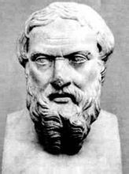
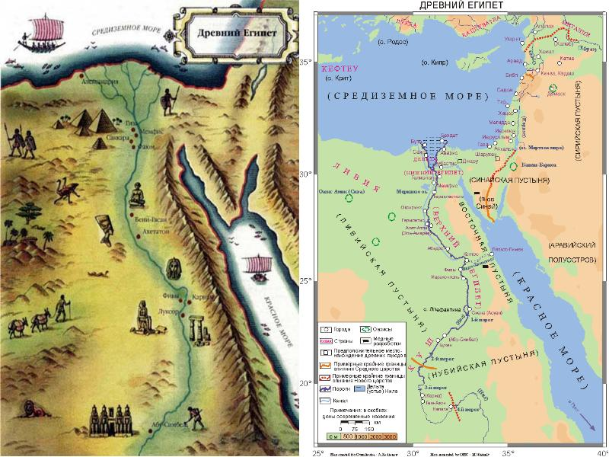
Описание объектов
Геродот,
древнегреческий учёный
Труд «История в девяти книгах»

Slide 5
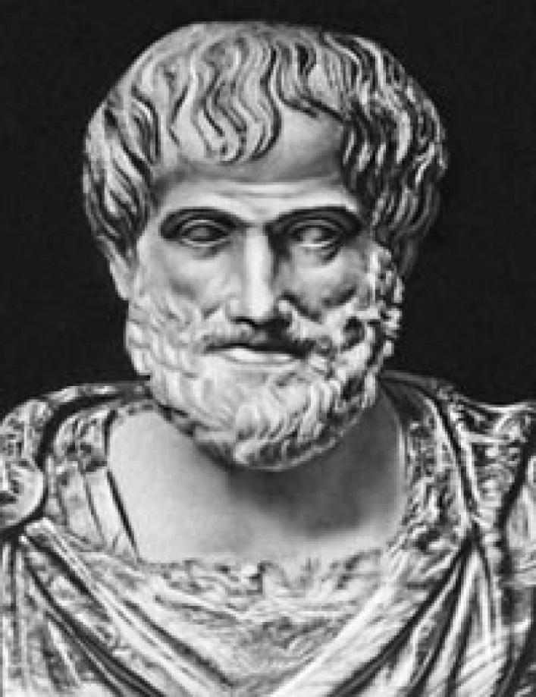
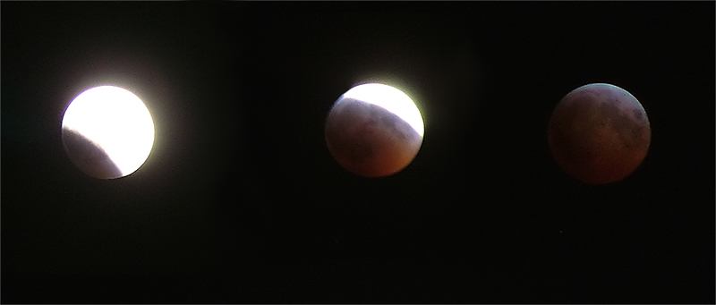
Землеведение
Аристотель учил, что Земля, являющаяся центром Вселенной шарообразна. Доказательства шарообразности он видел в характере лунных затмений, при которых тень, бросаемая Землёй на Луну, имеет округлую форму, что может быть только следствием шарообразности Земли.
Аристотель,
древнегреческий учёный

Slide 6
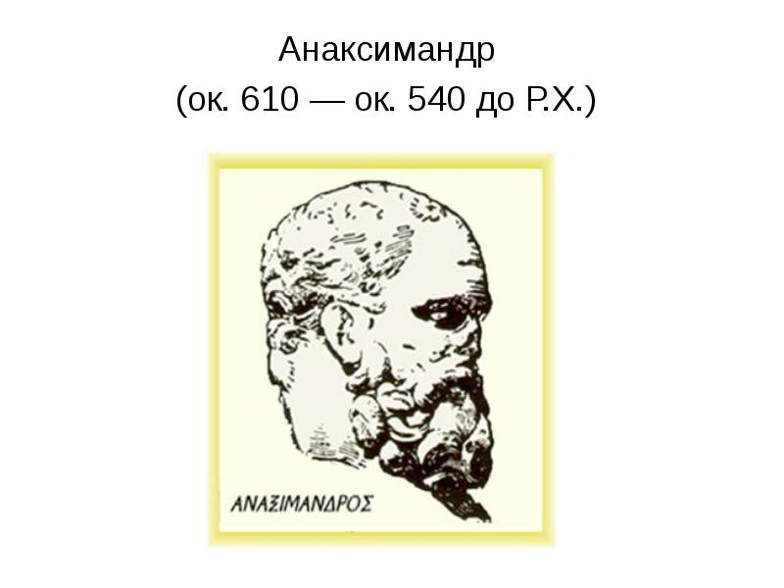
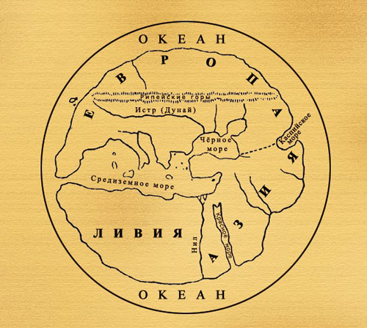
Создание карт
Первая карта
(создатель Анаксимандр Милетский)
Центр Вселенной – Земля, которая представляет собой срез цилиндра, парящего в воздухе.

Slide 7
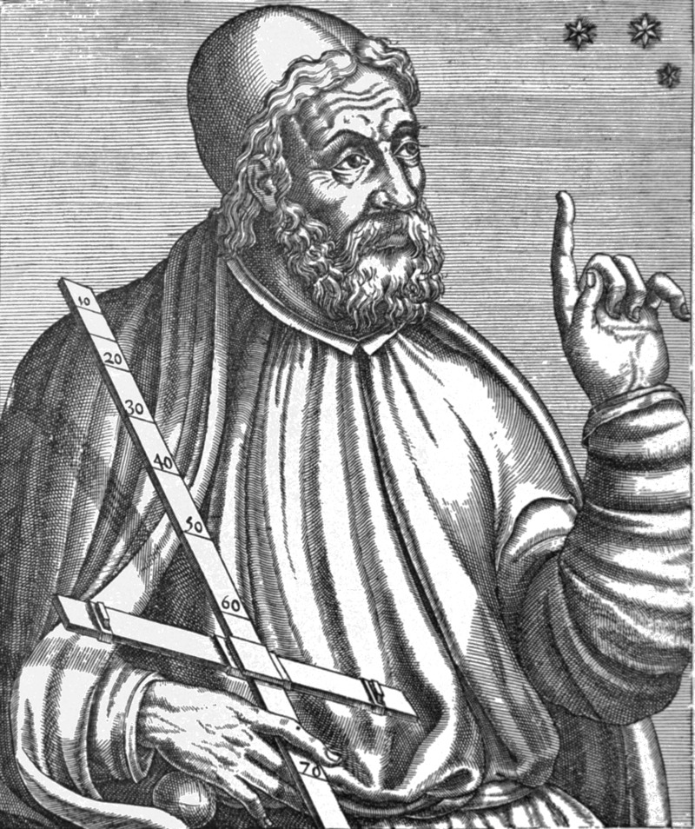
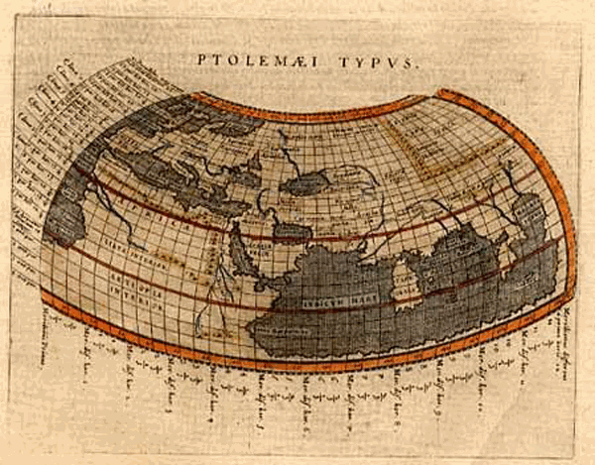
Под географией Птолемей понимал «изображение Земель для их обозрения»
Клавдий Птолемей, античный учёный, астроном и географ
(ок. 90-168 гг н.э.)

Slide 8
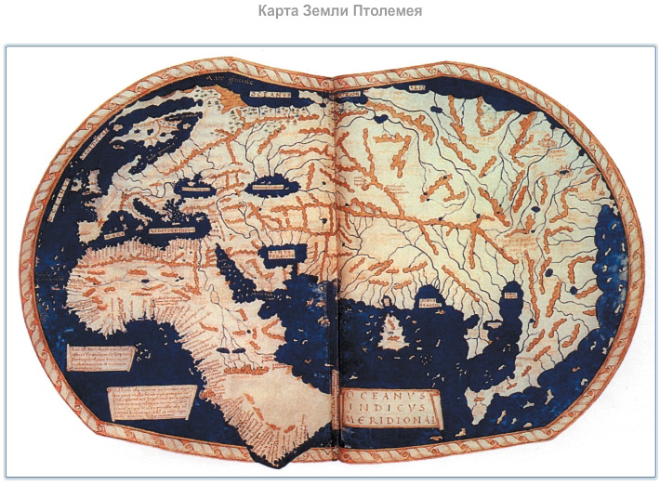
Подумайте!
Изображения каких частей суши показаны на карте близко к современным?
Каких материков, изображённых на современной карте нет пока на карте Птолемея?
Какие моря и океаны есть на древней карте?
Есть ли градусная сетка на карте Птолемея?
Можно ли по карте Птолемея определить, где север, а где юг?

Slide 9
Походы древних римлян

Slide 10
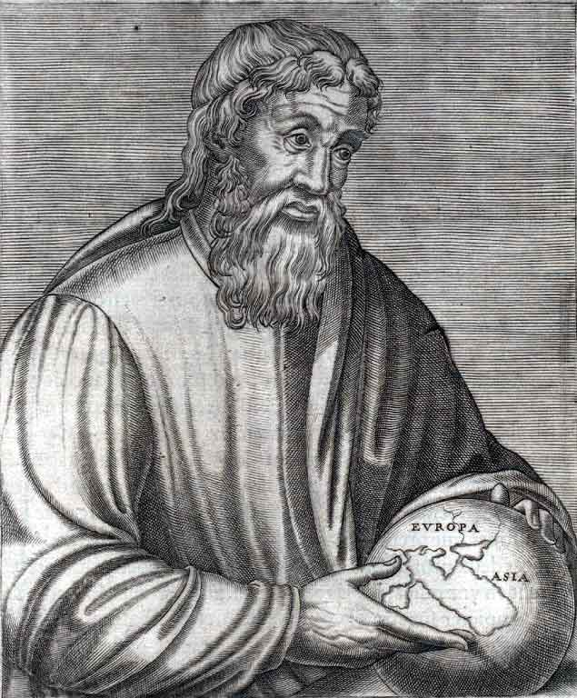
Древний Рим
Страбон – «отец географии». Им написан труд «География в 17 книгах».
Страбон, философ и историк
(1 век н.э.)

Slide 11
Вспомним!
Геродот
5 век до н.э.
Анаксимандр
6 век до н.э.
Аристотель
4 век до н.э.
Птолемей
1 век н.э.
Страбон
1 век н.э.

Slide 12
Географические знания в эпоху Средневековья (5-15 века)

Slide 13
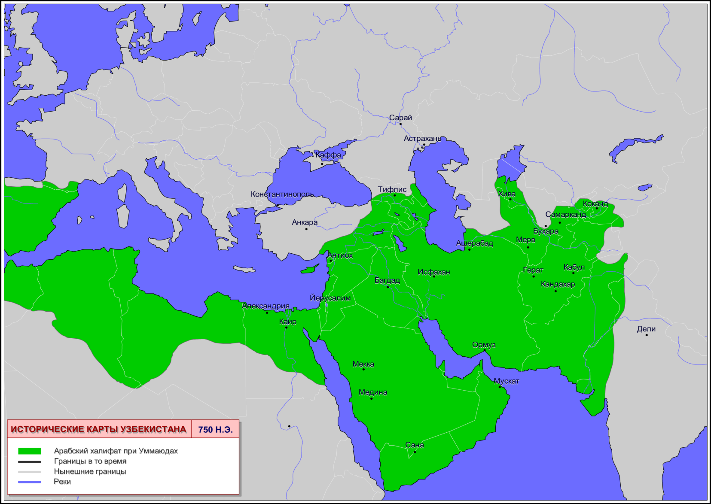
Арабские завоевания 7 века привели к образованию огромного государства - Арабский Халифат

Slide 14
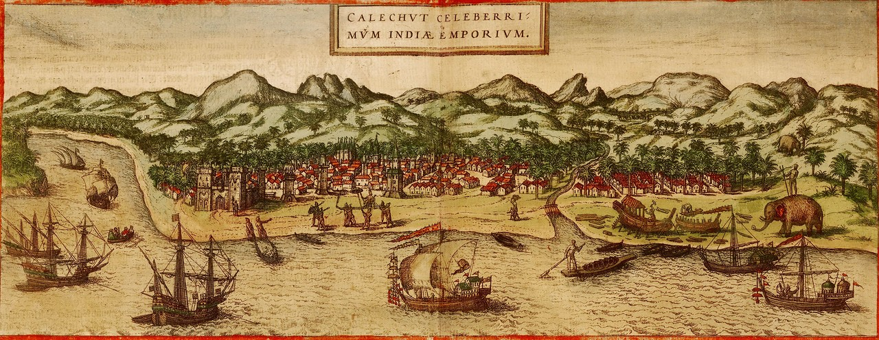
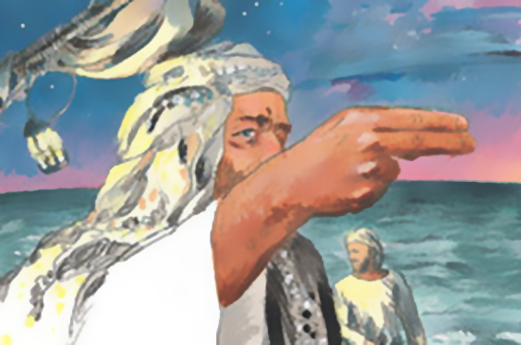
Арабские купцы – отличные мореплаватели

Slide 15
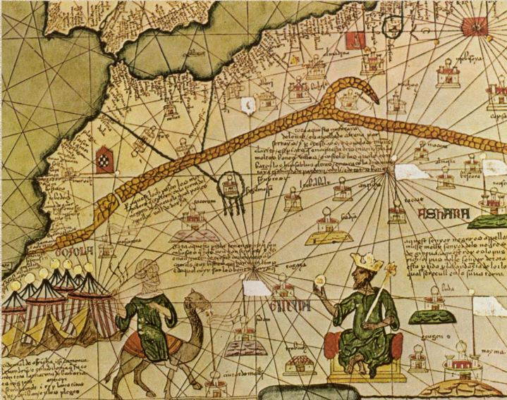
Арабы составляли точные карты

Slide 16
Путешествие Абу Абдаллаха Ибн Батуты (14 век)
Учебник стр. 19, рис. 1.8.
Куда совершал путешествия Ибн Батута?

Slide 17
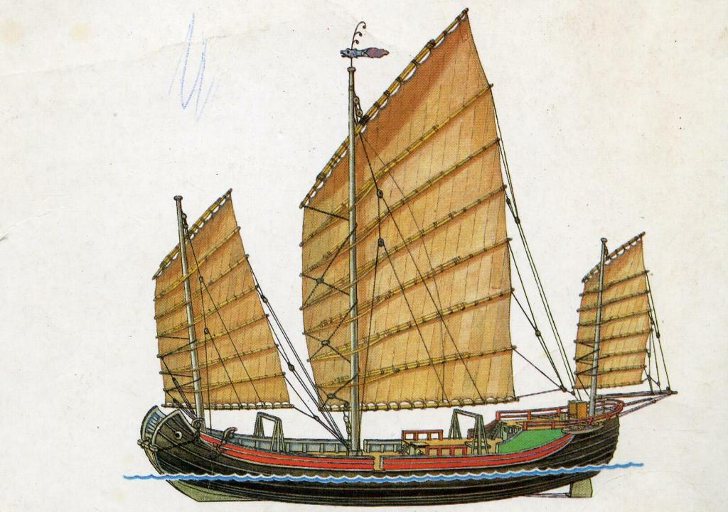
Китайская джонка (10 век)

Slide 18
Походы древних китайцев

Slide 19
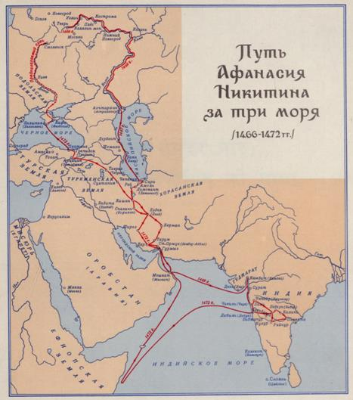
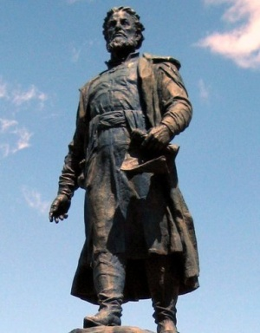
Русские путешествия
Афанасий Никитин,
русский купец
(путевые заметки «Хождение за три моря»)

Slide 20
Рубрика «Мои географические исследования»
учебник стр. 19

Slide 21
Кто собирал географические сведения в эпоху Средневековья?
Путешественники
Купцы
Монахи
Скотоводы-кочевники
Какие государства внесли большой вклад в накопление географических знаний в эту эпоху?
Арабский Халифат
Китай
Индия

Slide 22
Самоподготовка:
- §§ 4 – 5, подготовиться к тесту

